Slide 1



PostgreSQL
El elefante representa la robustez y potencia de este gestor de bases de datos.

Slide 2

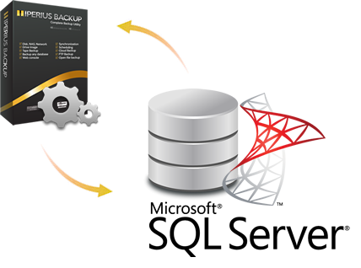
Diferencias
Copy-left
Copy-rigth

Slide 3
Quienes la usan en el país y en el exterior
Como esta en el mercado

Slide 4
Instalación

Slide 5
Como trabaja los Querys
SP
Triggers
Havings

Slide 6
Concluciones

